Slide 1
Віруси,віроїди,
пріони.Особливості їхньої організації та функціонування

Slide 2
Пригадайте!
Що спільного та відмінного між живою та неживою частинами природи?
Які характерні ознаки життя?

Slide 3
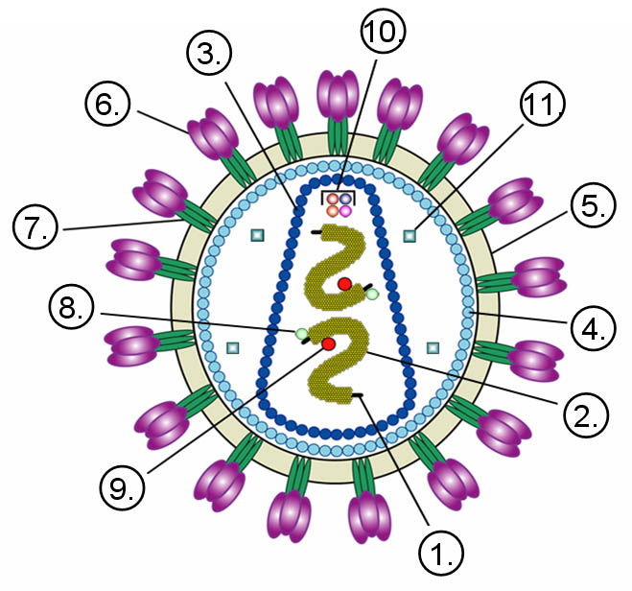
Станція 1. Віруси

Slide 4
Віруси – це паразити прокаріотів та еукаріотів, і поза клітиною-хазяїном віріони не виявляють жодних ознак життя
Наука, яка вивчає будову і функції вірусів, їхні властивості, шляхи передачі та способи лікування і профілактики вірусних захворювань, має назву вірусологія
Різноманітність вірусів

Slide 5
Загальне поняття про віруси
Віруси — неклітинні форми живих організмів , які складаються з нуклеїнової кислоти (ДНК або РНК) і білкової оболонки, зрідка включаючи інші компоненти (ферменти, ліпідні оболонки тощо

Slide 6
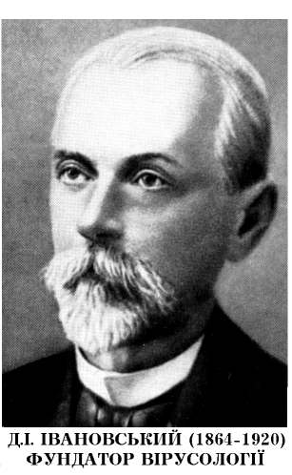
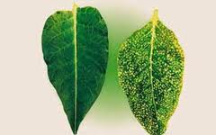
1892 р. - Дмитро Йосипович Івановський відкрив віруси, досліджуючи мозаїчну хворобу тютюну

Slide 7
Термін вірус (від лат. «virus» – отрута) запропонував датський ботанік Мартін Віллем Бєйєрінк. 1898 р. – Фрідріх Лефлер відкрив вірус ящура, збудника гострої інфекційної хвороби ВРХ, овець, кіз, свиней. 1901 р. – Уолтер Рід відкрив вірус жовтої лихоманки, збудник хвороби людини. 1915 р. – відкриті віруси в клітинах бактерій – бактеріофаги (Фелікс Д’Ерел – канадський вчений).

Slide 8
Розміри вірусів
Розміри більшості вірусів коливаються від 10 до 300 нм. У середньому віруси в 50 разів менші за бактерій. Їх неможливо побачити у оптичний мікроскоп, тому що їх розмір менший за довжину світлової хвилі.

Slide 9
Будова вірусів
Віруси складаються з різноманітних компонентів:
серцевина — генетичний матеріал (ДНК або РНК). Генетичний апарат вірусу кодує від декількох (Вірус Тютюнової мозаїки) до сотень генів (Вірус Віспи, більше 100 генів). Необхідний мінімум — гени, що кодують вірус-специфічну полімеразу та структурні білки.
білкова оболонка, що називають капсидом. Оболонка часто побудована з ідентичних повторюваних субодиниць — капсомерів. Капсомери утворюють структури з високою симетрією.
додаткова ліпопротеїдна оболонка. Ліпідна оболонка походить з плазматичної мембрани клітини-хазяїна та зустрічається в порівняно складних вірусів (вірус грипу, вірус герпесу). Цілком сформована інфекційна вірусна частка називається віріоном.

Slide 10
Будова вірусів

Slide 11
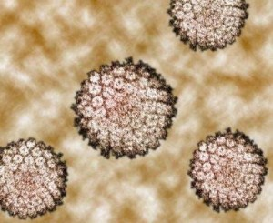
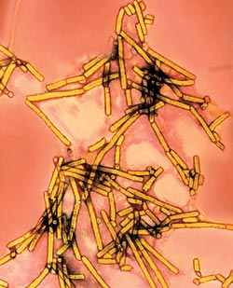
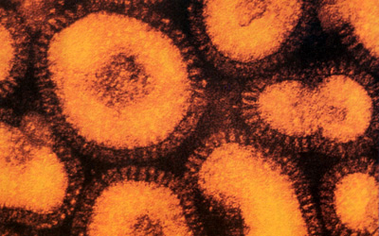
Віруси
Складні віруси
Додаткова мембрана + капсид + ДНК або РНК
Прості віруси
Білкова оболонка (капсид) + ДНК або РНК
Вірус папіломи людини
Вірус тютюнової мозаїки
Вірус грипу

Slide 12
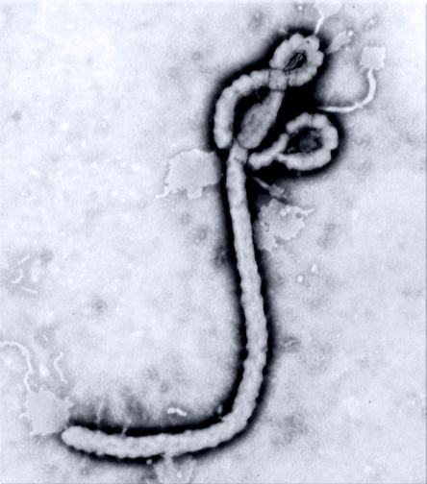
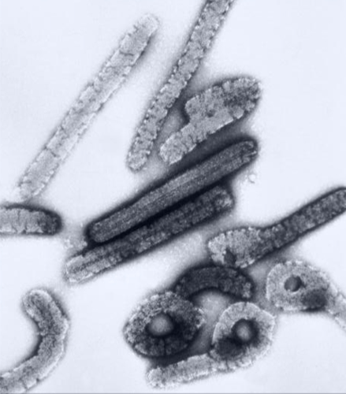
Оболонка простих вірусів складається з однотипних білкових утворень. Прості віруси мають різну форму – паличкоподібну,нитчасту, кулясту тощо.
“Ебола”
“Марбург”
Віруси, що викликають лихоманку

Slide 13
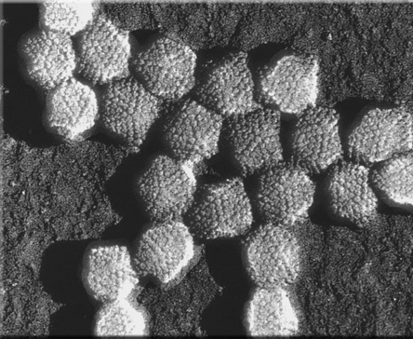
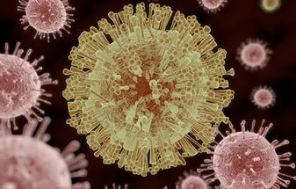
Складні віруси вкриті додатковою мембраною, що складається з білків та ліпідів. Вона може містити сполуки, які слугують для розпізнавання специфічних рецепторів на мембрані клітини-хазяїна і прикріплення до неї вірусної частинки.
Мікрофотографія зіка, аденовірусу

Slide 14
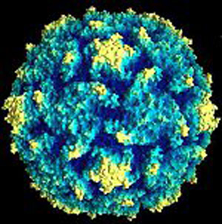
Класифікація вірусів
РНК – вмісні
.
вірус поліомієліту,
кліщового енцефаліту,
жовтої лихорадки,
грипу, сказу, кіру,
тютюнової мозаїки
група вірусів, які
інфікують хребетних
тварин, комах і вищих рослин
ВІЛ
ДНК – вмісні
вірус віспи,
герпесу,
аденовіруси,
пухлиностворюючі та бактеріофаги.

Slide 15
Гіпотези походження вірусів
Гіпотеза регресивної еволюції – віруси виникли з клітин, які втратили більшість органел
Гіпотеза «скажених генів» – віруси як ділянки спадкового матеріалу набули здатності існувати самостійно
Гіпотеза паралельної еволюції – віруси виникли в прадавні часи незалежно від клітин

Slide 16
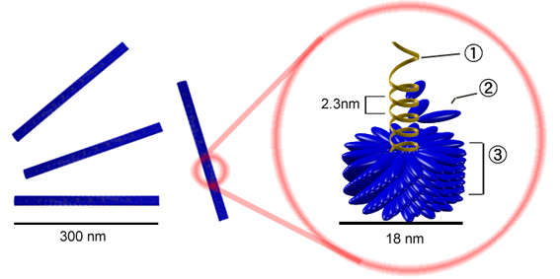
Властивість вірусів – самозбирання, внаслідок чого утворюються симетричні фігури
РНК
білок
капсид
Вірус поліомієліту
Вірус тютюнової мозаїки
Віріон бактеріофага

Slide 17
Вірус грипу (збільшення в 30 000 раз).

Slide 18
Віруси жовтої лихорадки натуральної віспи

Slide 19
Різноманітність вірусів під мікроскопом
Вірус папіломи
Вірус сказу
Вірус гепатиту
Вірус в слині
Пташиний грип

Slide 20
БУДОВА БАКТЕРІОФАГА

Slide 21
Вірусні хвороби людини Герпес

Slide 22
Вірусні хвороби людини Віспа
Вітряна віспа
Натуральна віспа

Slide 23
Вірусні хвороби людей Папіломи

Slide 24
Вірусні хвороби людей
Хворий на енцефаліт
Людина-кактус
Папіломи на обличчі
Після укусу комара
Папіломи на пальці
Вірусні висипи

Slide 25
Вірусні хвороби людей Вірус перетворив індонезійця в людину - дерево

Slide 26
Пташиний грип

Slide 27
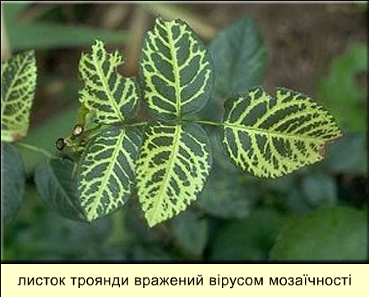
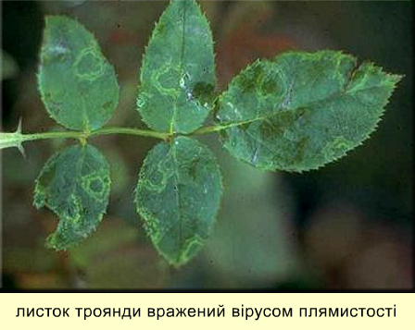
Віруси є збудниками небезпечних захворювань культурних рослин – мозаїчність, плямистість, відмирання органів, пухлини.

Slide 28
Вірусні хвороби рослин

Slide 29
Станція 2.Віроїди

Slide 30
Віроїди – збудники хвороб рослин

Slide 31
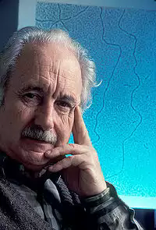
історичні відомості
Віроїди відкрив 1971 році Теодор Дінер, який вивчав інфекційне захворювання картоплі, відоме під назвою «веретеноподібність бульб». На превеликий подив дослідника під час біохімічного аналізу очищеного збудника не виявили жодних ознак білка.
З’ясувалося, що інфекцію спричиняла одноланцюгова молекула РНК. Подальші детальні дослідження дали змогу встановити, що вона має форму замкненого ланцюга і складається всього з 375 нуклеотидів. Ця РНК не кодує жодного білка, оскільки самовідтворюється в клітині хазяїна.
Теодор Отто Дінер
американський дослідник

Slide 32
ВІРоїди
Віроїди (від "віруси" та грец. εἶδος — форма, вид) — інфекційні агенти, які являють собою низькомолекулярні одноланцюгові молекули РНК, які не кодують власних білків. На відміну від вірусів не мають білкової оболонки.
Послідовності нуклеотидів віроїдів не кодують власних білків.
Віроїди викликають хвороби рослин.
Мал. Схема будови молекули віроїду: 1 - комплементарні ділянки одноланцюговоі РНК;
2 - некомплементарні ділянки одноланцюгової РНК

Slide 33
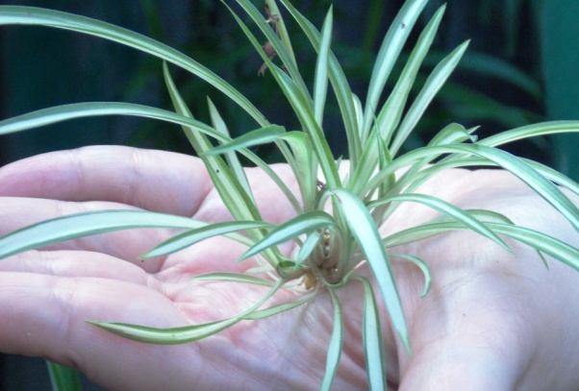
Як віроїди потрапляють у клітину рослини
при вегетативному розмноженні
за допомогою комах
під час механічного ушкодження тканин
Наразі відомо вже багато різних захворювань рослин (екзокортіс цитрусових, «каданг-каданг» кокосових пальм, сонячного опіку авокадо та ін.).
ВІРОЇДИ ЗНАЙДЕНО ВИКЛЮЧНО У РОСЛИН!

Slide 34
ЖИТТЄВИЙ ЦИКЛ
В інфікованій клітині ця частинка потрапляє до ядра або хлоропласта, де використовує клітинний фермент РНК-полімеразу для відтворення власних молекул. Симптоми захворювання виникають унаслідок активного відтворення молекул РНК віроїду, що спричиняє патологічний процес в інфікованій клітині.
Розмноження (реплікація) проходить за допомогою ферментів РНК-полімераз хазяїна. При цьому реплікація нуклеїнових кислот самої клітини-хазяїна пригнічується. Залишається невідомим, яким чином РНК віроїда, не кодуючи ніяких білків, може пригнічувати біохімічні процеси рослини, та яким чином при реплікації працює РНК-полімераза, яка за звичайних умов в якості матриці потрібна ДНК.
Походження віроїдів невідоме. Деякі дослідники вважають їх представниками доклітинного "світу РНК", еволюційними реліктами. Але більшість сходяться на думці, що вони походять від вирізаних та замкнених в кільце інтронів, які втратили кодуючі послідовності. Доведено, що нові віроїди можуть утворюватись при рекомбінації.
ЦІКАВО
ЗНАТИ

Slide 35
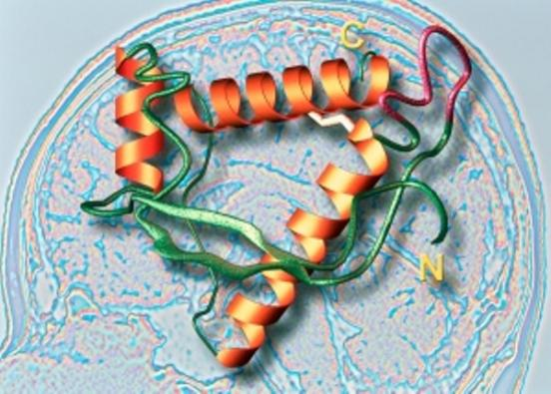
Станція3.Пріони

Slide 36
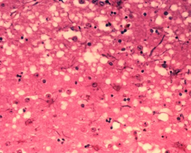
Пріони, їх будова, поширення

Slide 37
Пріони – збудники захворювань людей і тварин

Slide 38
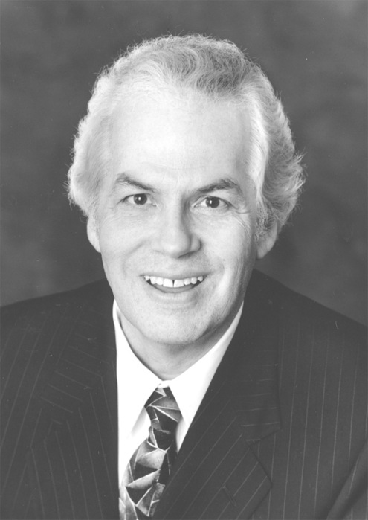
Стенлі Бен Прузинер американський біохімік, лауреат Нобелевської премії з фізіології і медицини 1997 року за видатне відкриття пріонів- біологічних джерела інфекції і за пояснення основних принципів його дії

Slide 39
Пріони (від англ. proteinaceous infectious particles — білкові заразні частинки) - особливий клас інфекційних агентів, чисто білкових (тобто таких, що не містять нуклеїнових кислот), що викликають важкі захворювання центральної нервової системи у людей і ряду вищих тварин.

Slide 40
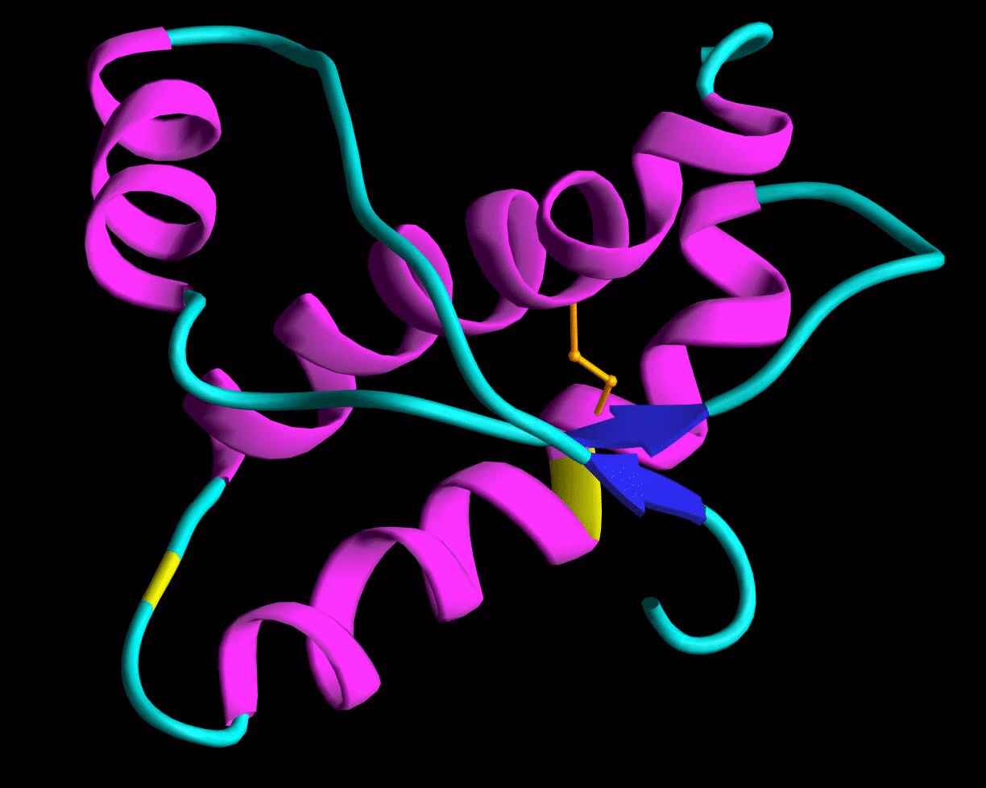
Властивості пріонів.
- розмноження за рахунок зараження нормальних молекул; - здатність до мутацій; - стійкість до випромінювання, високих та низьких температур, засобів дезінфекції; - не розщеплюються під дією ферментів; - можуть передаватися спадково.
- відсутність генетичного апарату

Slide 41
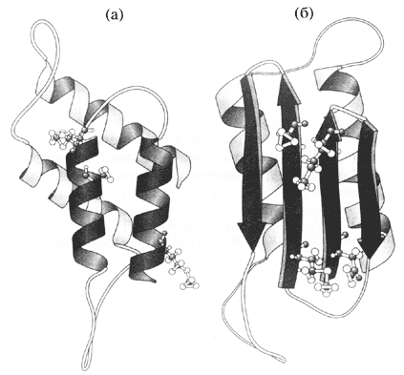
Пріонний білок, що володіє аномальною тривимірною структурою, здатний спричиняти структурне перетворення гомологічного йому (тобто схожого на нього)нормального клітинного білка в собі подібний (пріонний), приєднуючись до білка-мішені і змінюючи його конфірмацію.
Як правило, пріонний стан білка характеризується переходом α-спіралей білка в β-складчастість.

Slide 42
Пріони
під електронним мікроскопом

Slide 43
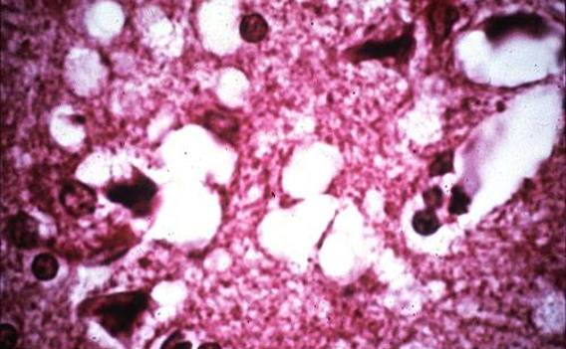
Життєвий цикл пріонів має свої особливості. За нормальних умов пріони – це нешкідливі клітинні білки,проте вони мають здатність перетворюватися на стійкі структури, які спричиняють деякі смертельні захворювання головного мозку в людей та тварин. Уражена ділянка мозку має характерну губчасту структуру, яка свідчить про ураження великої кількості нервових клітин, що призводить до виражених неврологічних симптомів.

Slide 44
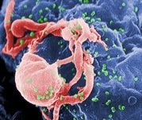
Особливості пріонних хвороб
1. тривалий інкубаційний період (іноді десятки років); 2. повільний характер протікання; 3. незвичність зараження тканин та органів; 4. летальність у 100% випадків. На сьогоднішній день відомо чотири пріонні хвороби людини

Slide 45
Хвороби, що спричинені пріонами
хвороба Крейтцфельдта-Якоба;
смертельне сімейне безсоння;
хвороба Куру;
синдром Герстмана - Штрауслера
Ці хвороби є повільними інфекціями, що спричиняють ураження сірої речовини головного мозку і призводять до знаження тонусу м’язів, психічних розладів, недоумства, смерті.

Slide 46
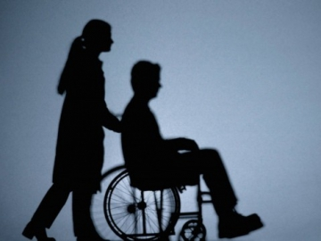
Хвороба Крейтцфельдта-Якоба (несправжній склероз) Це прогресуюче захворювання кори великих півкуль.
Ймовірними причинами захворювання може стати споживання ураженого м'яса хворих тварин або навіть коров'ячого молока чи виробів з нього.
На початку хвороби характерними симптомами є:
перепади настрою,
легке похитування,
погіршення пам'яті,
посмикування м'язів та їх атрофія.
Згодом виникає глибоке недоумство, порушується мова, хворі перестають реагувати на оточуючих, стають дезорієнтованими. Смерть настає при наростанні паралічів, недоумкуватості і коматозному стані.
Відомих та ефективних методів лікування хвороби на сьогодні не існує.

Slide 47
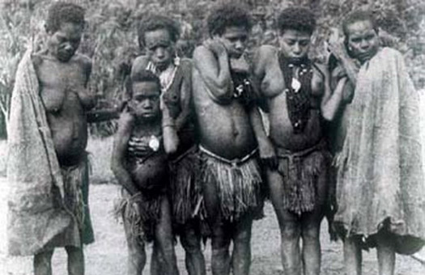
Хвороба Куру В 1957 р. американський вчений Карлтон Гайдушек описав нове захворювання, яке було виявлене в жителів Нової Гвінеї, папуасів­канібалів
Хвороба, що трапляється майже виключно у високогірних районах Нової Гвінеї .Поширювалася через ритуальний канібалізм. Головними ознаками захворювання є сильне тремтіння і рвучкі рухи головою, іноді супроводжуються посмішкою. Недарма її називають «смерть, що сміється». Хворобу вважають невиліковною — через 9-12 місяців вона призводить до смерті.

Slide 48
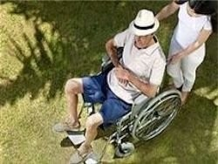
Синдром Герстмана-Штрауслера
Таке захворювання виникає із частотою один випадок на
10 мільйонів населення. Захворювання починається в 30–40 років і триває в середньому 5 років. Інкубаційний період становить від 5 до 30 років. У пацієнтів спостерігаються порушення координації руху, часто розвивається важке слабоумство. Початковими симптомами є параліч зору, глухота й сліпота. Характерна відсутність рефлексів на нижніх кінцівках.

Slide 49
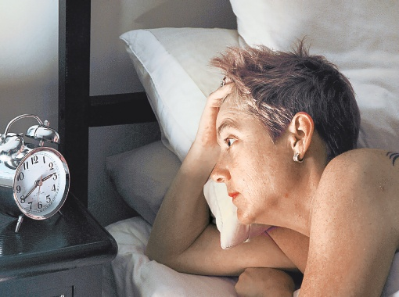
Смертельне сімейне безсоння
Дуже рідкісна невиліковна спадкова хвороба. Була відкрита італійським лікарем Ігнаціо Ройтером в 1979 році. Захворювання розпочинається в середньому в 50 років, триває від семи місяців до трьох років. Спочатку у хворого важке безсоння та безпричинна паніка. Потім до них додаються галюцинації, швидка втрата ваги. На останній стадії хворий перестає розмовляти та ні на що не реагує. Так триває до шести місяців, після чого настає смерть. Хвороба на сьогодні описана у представників 26 сімей з різних країн.

Slide 50
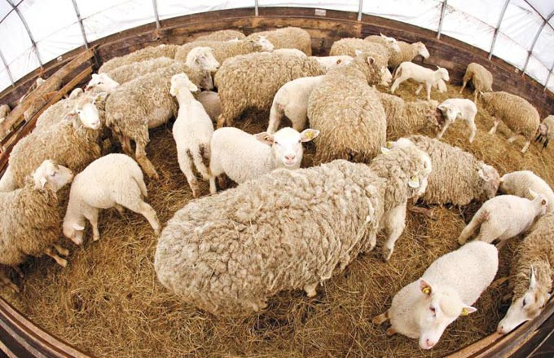
Скрейпі
Неврологічне захворювання овець. У одних хворих воно проявляється в порушенні координації рухів, слабкості та сонливості. В інших – в агресивності, сильному тремтінні. Шерсть швидко відпадає. Пізніше тварина гине.

Slide 51
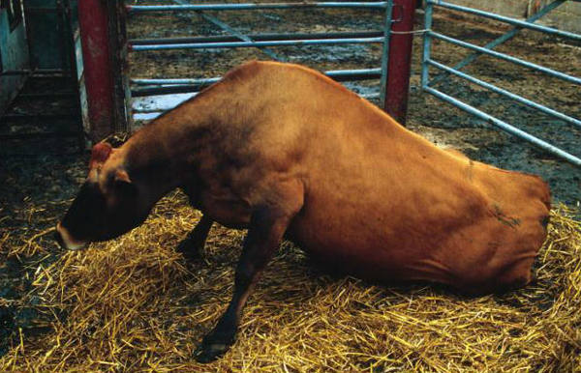
Коров’ячий сказ (губчаста енцефалопатія корів)
Хвороба не лише корів, а й котів, курей та інших тварин. Інкубаційний період становить від двох до восьми років, завжди закінчується смертю. У корів знижуються надої, порушується координація рухів, іноді тварина падає. У багатьох проявляється агресія.

Slide 52
Станція 4.
Порівняльна

Slide 53
Порівняльна характеристика вірусів,віроїдів,пріонів
ВІДМІННІ ОЗНАКИ | ВІРУСИ | ВІРОЇДИ | ПРІОНИ
1. Нуклеїнові кислоти | ДНК або РНК (одноланцюгова або дволанцюгова) | Коротка, одноланцюгова РНК | Не містять
2. Білки | Містять в складі капсиду | Не містять | Глікопротеїнові частинки (містять близько 250 амінокислотних залишків)
3. Викликають хвороби | Рослин,тварин, людей | Рослин | Тварин і людини
4. Викликають хвороби | Тютюнова мозаїка,мозаїка картоплі, карликовості пшениці,вiспа, полiомiєлiт, сказ, вiрусний гепатит, грип, СНIД,поліомієліт | Картоплі, кокосової пальми, хризантем і цитрусових | Хвороба Куру, синдром Герстмана-Штрауслера, смертельне сімейне безсоння, скрейпі, коров’ячий сказ (губчаста енцефалопатія корів)

Slide 54
Тестові запитання
1. Інфекційні агенти білкової природи:
А) віроїди; Б) віруси; В) антитіла; Г) пріони. 2. Пріони містять: А) ДНК; Б) білки; В) РНК; Г) ДНК і білки. 3. Хто відкрив пріони: А) Я. Герстман; Б) С. Прузинер; В) Г. Крейцфельд; Г) Д. Гайдушек. 4. Назва якої хвороби перекладається «смерть, яка сміється»: А) куру; Б) скрепі; В) коров'ячий сказ; Г) смертельне сімейне безсоння
5. Внаслідок якої хвороби людина втрачає сон: А) куру; Б) скрепі; В) коров'ячий сказ; Г) смертельне сімейне безсоння. 6. Яке захворювання для людини найнебезпечніше: А) куру; Б) Крейцфельда-Якоба; В) скрепі; Г) смертельне сімейне безсоння. 7. До пріонних хвороб тварин належать: А) куру; Б) Крейцфельда-Якоба; В) скрепі; Г) смертельне сімейне безсоння. 8. Назвіть властивості пріонів: А) здатні до мутацій; Б) стійкі до зовнішніх факторів; В) можуть передаватися спадково; Г) всі відповіді правильні

Slide 55
Станція 5.
Контрольно - оцінювальна

Slide 56
Поміркуйте!
1.Обґрунтуйте твердження «Віруси перебувають на межі між живою та неживою природою».
2.Чи можна віруси вважати паразитичними організмами? Відповідь обґрунтуйте.

Slide 57
1) Гнійна хвороба шкіри, слизової оболонки 2) Хвороба нервової системи. 3) Хвороба шкіри і слизової оболонки. 4) Хвороба шкіри, крові і усіх систем. 5) Хвороба імунної системи. 6) Хвороба органів дихання.
 |  |  |  |  |  |  | 1 В
2 |  |  |  |  |  |  | І
 |  |  |  |  | 3 |  | Р
 |  |  |  |  |  | 4 | У
 |  |  |  |  |  |  | 5 С
 |  |  |  |  | 6 |  | И

Slide 58
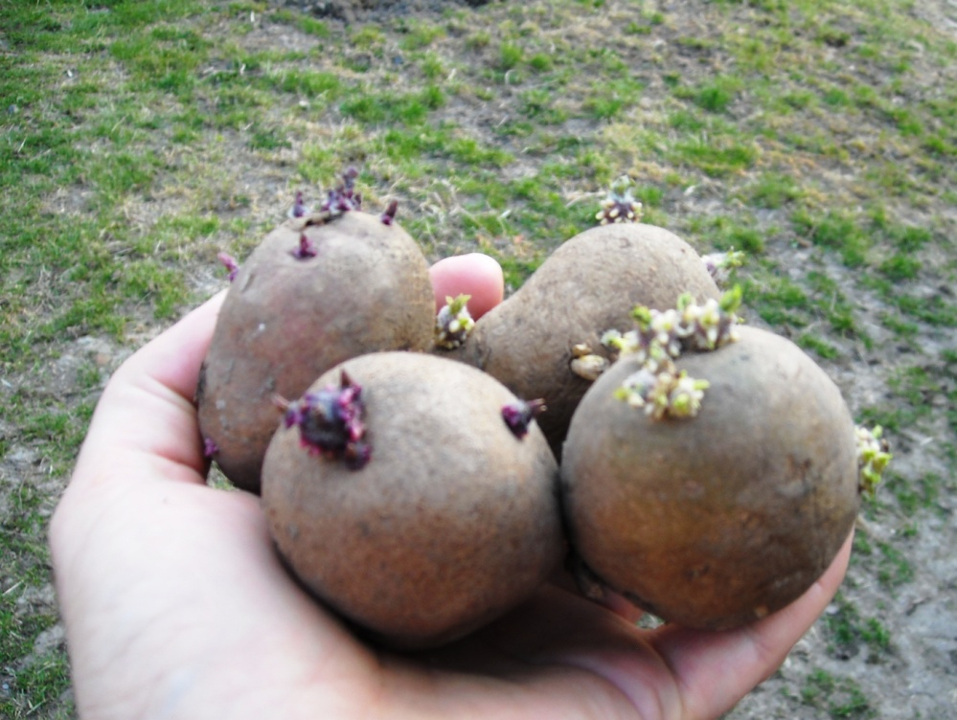
Дякую
За
Увагу!

